Slide 1
Сколько дел на Земле?
INTEL «Обучение для будущего»
Областное государственное образовательное казенное учреждение
для детей-сирот и детей, оставшихся без попечения родителей,
детский дом г. Усолье-Сибирское
Автор:
Рыбакова Татьяна

Slide 2
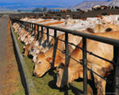
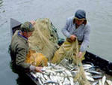
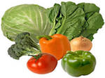
Сколько дел на Земле?
Давайте рассуждать : Нужна людям пища?
Значит надо разводить свиней, гусей, овец,
коров…
Ловить камбалу, сельдь, треску…
Выращивать морковь, смородину, картофель и много-много чего ещё.

Slide 3
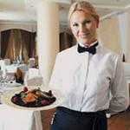
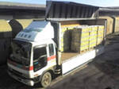
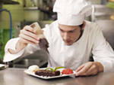
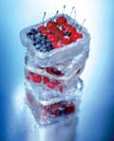
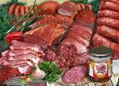
А когда всё это выращено, выловлено, собрано?
Развезти
Сохранить
Переработать
Продать
Приготовить
Подать на стол
Кто-то должен всё это делать?

Slide 4
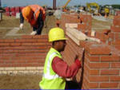
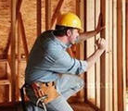
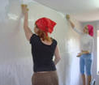
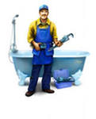
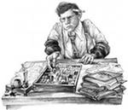
Нужны людям дома?
Этим занимаются каменщики, плотники, электрики, сантехники, маляры, стекольщики и многие другие
А кто организует работу? Инженеры, прорабы.
А кто проектирует? Архитекторы, чертёжники.
А кто подсчитывает стоимость материалов и работы? Экономисты, бухгалтеры.

Slide 5
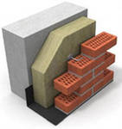
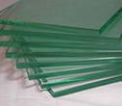
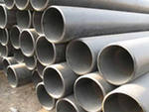
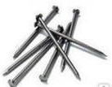
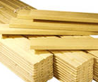
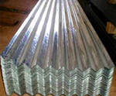
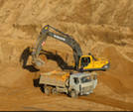
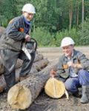
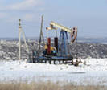
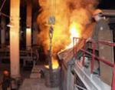
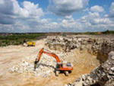
Но, дом – то строится не из воздуха…
Нужны доски и брусья, бетон и кирпич, кровельное железо, гвозди, электрический провод, обои, трубы, стекло…
А чтобы всё это можно было сделать, нужны древесина, цемент, глина, песок, руда, известь…
И кто-то всё это должен добывать, перевозить, упаковывать, обрабатывать на станках, и т.д.

Slide 6
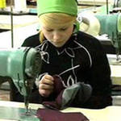
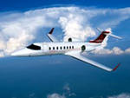
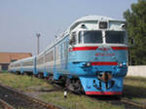
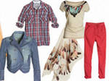
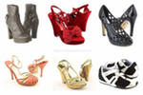
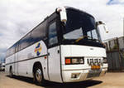
Людям надо одеваться, обуваться, и за этим стоят швейники и обувщики
Людям надо переезжать с места на место, и за этим стоят транспортники

Slide 7
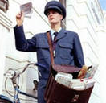
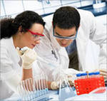
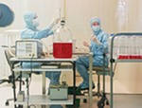
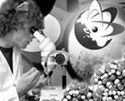
Людям нужно общаться, даже когда они далеко друг от друга, и за этим стоят связисты
Чтобы жить и совершенствовать мир – нужны учёные-исследователи и изобретатели

Slide 8
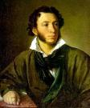
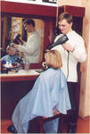
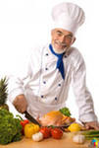
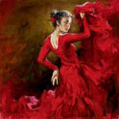
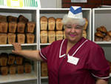
А разве может человек жить без музыки? Значит нужны музыканты, художники, поэты…
Поэтам и дояркам, водопроводчикам и артистам нужны продавцы, повара парикмахеры…

Slide 9
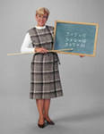
А Что может быть благороднее чем лечить людей и воспитывать человека!
Вот и получается: дел хоть отбавляй!
И все важные и нужные.

Slide 10
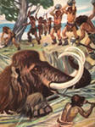
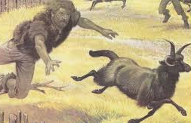
Почему один пирожник, а другой сапожник
Когда первобытный человек мало что умел, в маленьком обществе – племени – труд уже разделился.
Мужчины охотились, изготовляли оружие,
Женщины растили детей, готовили пищу, шили одежду.
Дальше, чтобы не зависеть от удачи на охоте человек приручил животных, появилось новое занятие – скотоводство.
Чтобы не зависеть от кочевок, человек стал выводить плодоносные растения, появилось – земледелие.

Slide 11
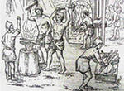
Шло время, и с накоплением новых знаний происходили изменения в человеческом обществе
Маленькие племена объединялись в союзы племён а из них возникали большие княжества и огромные царства. И вот здесь уже было не обойтись без разделения труда.
Один человек не мог вырыть большой оросительный канал, или соорудить огромную плотину. Надо было рассчитать напор воды, толщину плотины, количество камня и земли для строительства, рассчитать количество рабочих, следить за правильностью забивки свай и укладки камня и т.д.

Slide 12
Когда делается большое общее дело, без разделения труда не обойтись
Так и выходит, что каждый человек стал не вообще работать, а делать именно своё дело.
Так появились моряки и рудокопы, пастухи и поэты, работники и руководители, теоретики и практики.
Если не будет пирожника – сапожник останется без пирогов, не будет сапожника – пирожник будет ходить босиком. И мы вместе с ними. Человеку никак не обойтись без людей. Вот почему у каждого своё дело!

Slide 13
Иван Андреевич Крылов
Беда, коль пироги начнёт печи сапожник,
А сапоги тачать пирожник.
И дело не пойдёт на лад,
Да и примечено стократ,
Что кто за ремесло чужое браться любит,
Тот завсегда других упрямей и вздорней:
Он лучше дело всё погубит
И рад скорей посмешищем стать света
Чем у простых и знающих людей
Спросить иль выслушать разумного совета.

Slide 14
Спасибо за внимание!

